Slide 1
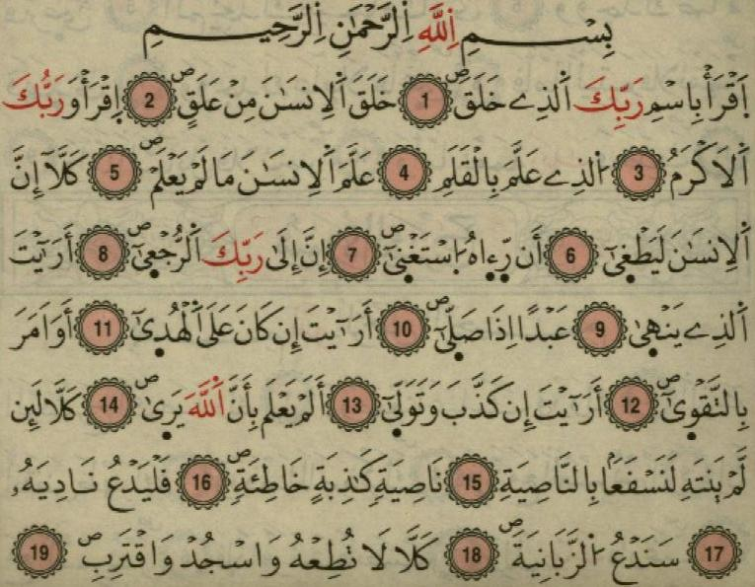
سورة العلق 96 – 19 آية

Slide 2
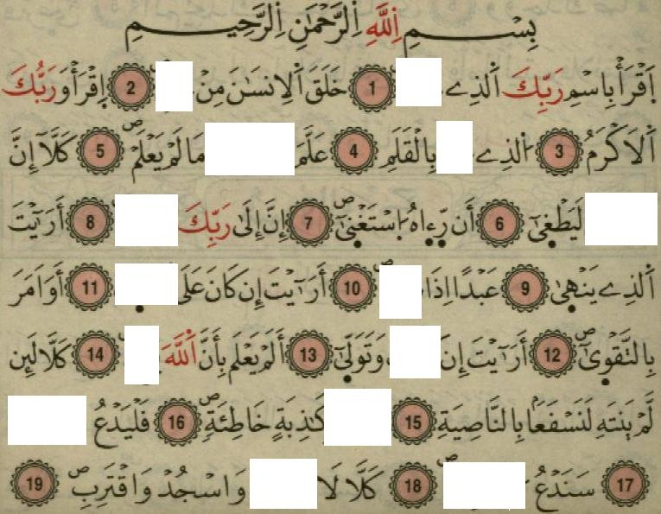
سورة العلق 96 – 19 آية

Slide 3
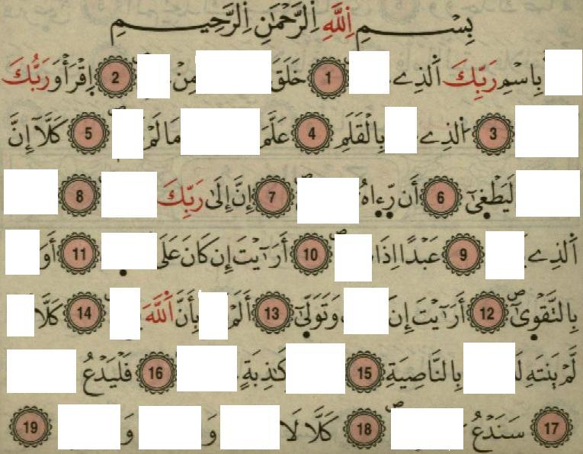
سورة العلق 96 – 19 آية

Slide 4
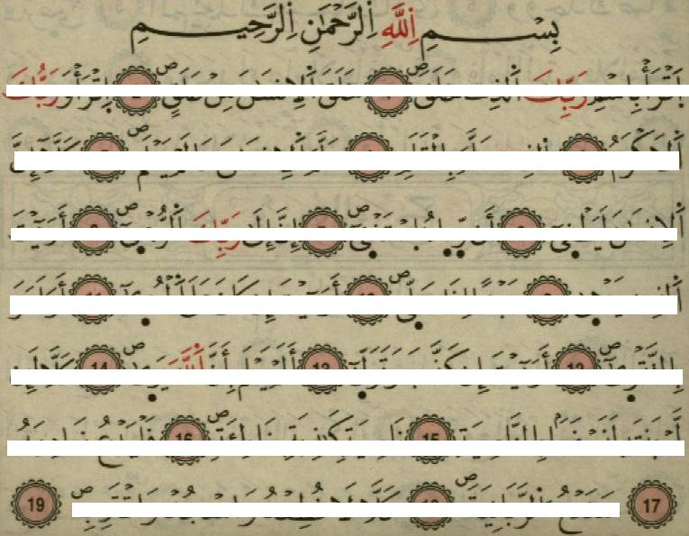
سورة العلق 96 – 19 آية

